Slide 1
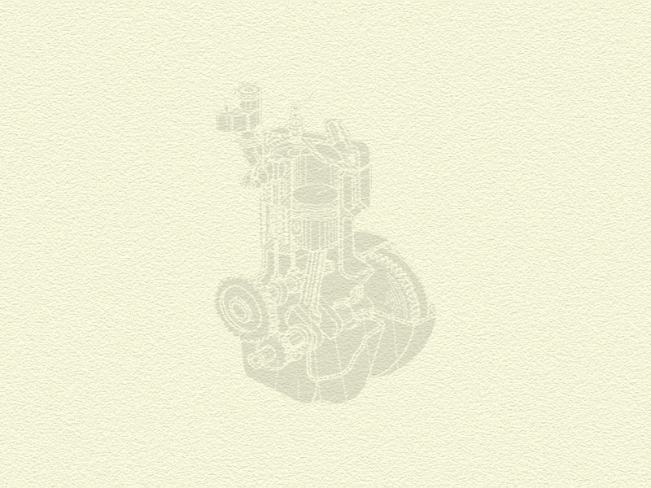
第六章 机械的平衡
§6-1 机械平衡的目的及内容
§6-2 刚性转子的平衡计算
§6-3 刚性转子的平衡实验
§6-4 转子的许用不平衡量
§6-5 挠性转子动平衡简述
§6-6 平面机构的平衡
返回

Slide 2
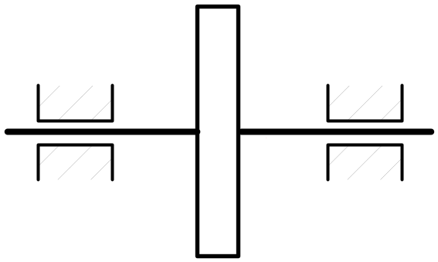
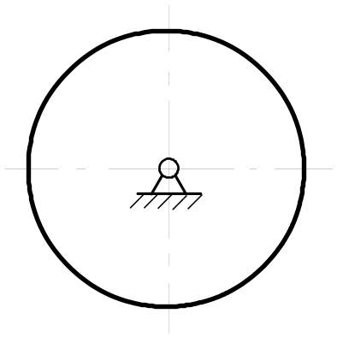
§6-1 机械平衡的目的及内容
1. 机械平衡的目的
机械在运转时，构件所生产的不平衡惯性力将在运动副中引
起附加的动压力。
n = 6000 r/min
例 磨削工件的砂轮
F_{Ⅰ}
A
B
S
S
m=12.5 kg
e=1 mm
F_{Ⅰ}= meω ² = 5000 N
其方向作周期性变化
F_{Ⅰ}在转动副中引起的附加反力是砂轮自重的40倍。
增大了运动副中摩擦和构件中的内应力，降低了机械效率和使用寿命，影响机械本身的正常工作，
也必将引起机械及其基础产生强迫振动，甚至产生共振。
会导致工作机械及其厂房建筑受
到破坏。

Slide 3
机娥平衡的目的及内容(2/3)
机械平衡的目的就是设法将构件的不平衡惯性力加以平衡，
以消除或减少惯性力的不良影响。
对于高速高精密机
械尤为重要；
机械的平衡是现代机械的一个重要问题。
但某些机械却是利用构件产生的不平衡惯性力所引
起的振动来工作的。
对于此类机械则是如何合理利用不平衡惯性
力的问题。
2. 机械平衡的内容
在机械中,由于各条件的结构及其运动形式的不同,其所产生
的惯性力和平衡方法也不同。
（１）转子的平衡
转子的不平衡惯性力可利用在其上增加或除去一部分质量的
方法加以平衡。
其实质是通过调节转子自身质心的位置来达到消
除或减少惯性力的目的。

Slide 4
机械平衡的目的及内容(3/3)
1）刚性转子的平衡
刚性转子[n<(0.6～0.75)n_{c1}]的平衡，是按其理论力学中的力学
平衡理论进行的。
静平衡
只要求其惯性力平衡；
动平衡
同时要求其惯性力和惯性力偶矩的平衡。
2）挠性转子的平衡
挠性转子[n≥(0.6～0.75)n_{c1}]的平衡，其平衡是基于弹性梁的
横向振动理论。
（2）机构的平衡
作往复移动或平面复合运动的构件，其所产生的惯性力无法
在该构件上平衡，而必须就整个机构加以平衡。
即设法使各运动
构件惯性力的合力和合力偶得到完全地或部分的平衡，以消除或
降低其不良影响。
此类平衡问题为机构的平衡或机械在机座上的
平衡。

Slide 5
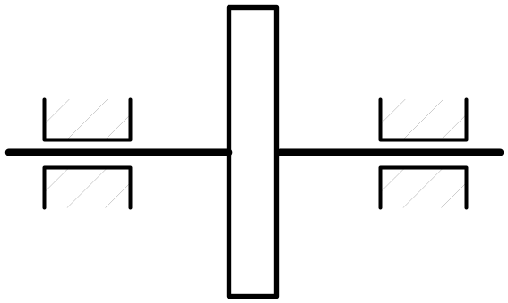

§6-2 刚性转子的平衡计算
为了使转子得到平衡，在设计时就要根据转子的结构，通过
计算将转子设计成平衡的。
1.刚性转子的静平衡计算
（1）静不平衡转子
其质量可近似认为分布在同一回转平面内。
对于轴向尺寸较小的盘形转子(b/D <0.2)，
这时其偏心质量在转子运转时会产生惯性力，
故这类转
子称为静不平衡转子。
因这种不平衡现象在转子静态时就可表现出来，
ω
回转平面
F_{Ⅰ}
A
B
m
D
m
r
G
b

Slide 6
刚性转子的平衡计算(2/4)
（2）静平衡及其条件
对于 静不平衡转子，利用在其上增加或除去一部分
质量，使其质心与回转轴心重合，即可使转子的惯性力得以平衡
的方法。
静平衡
平衡后转子的各偏心质量（包括平衡质量）
的惯性力的合力为零。
静平衡的条件
即
ΣF＝0
（3）静平衡计算
静平衡计算主要是针对由于结构所引起的静不平衡的转子而
进行平衡的计算。
根据其结构，计算确定需增加或除去的平衡质量，使其在设
计时获得静平衡。
例 盘形凸轮的静平衡计算

Slide 7
刚性转子的平衡计算(3/4)
2. 刚性转子的动平衡计算
（1）动不平衡转子
其质量就不能分布在
同一回转平面内，而往往是分布在若干个不同的回转平面内。
对于轴向尺寸较大的转子（b/D≥0.2)，
这
时即使转子的质心在回转轴线上，但各偏心质量所形成的惯性力
偶仍不平衡，
这种不
平衡只有在转子运转时才能显现出来的，故称此类转子为动不平
衡转子。
而且其作用方位是随转子的回转而变化的。
（2）动平衡及其条件
动平衡
对于动不平衡转子，通过选定两个回转平面Ⅰ及Ⅱ
作为平衡基面，
再分别在这两个面上增加或除去适当的平衡质量，
使转子在运转时各偏心质量所产生的惯性力和惯性力偶矩同时得
以平衡。
这种平衡方法称为动平衡。

Slide 8
刚性转子的平衡计算(4/4)
例1 内燃机曲轴
例2 双凸轮轴
刚性转子动平衡的条件：各偏心质量（包括平衡质量）产生
的惯性力的矢量和为零，以及这些惯性力所构成的力矩矢量和也
为零，
即
ΣF＝0，
ΣM＝0
（3）动平衡计算
即
根据其结构计算确定其上需增加或除去的平衡质量，使其在设计
时获得动平衡。
动平衡计算是针对结构动不平衡转子而进行平衡的计算。
例3 某印刷机的三凸轮轴的平衡计算

Slide 9
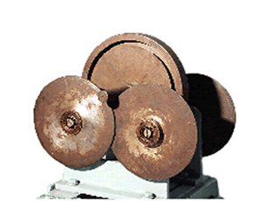
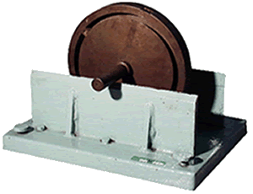
§6-3 刚性转子的平衡实验
对于经平衡计算在理论上已经平衡的转子，由于其制造精度
和装配的不精确、材质的不均匀等原因，就会产生新的不平衡。
但这种无法用计算来进行平衡，而只能借助于实验平衡。
平衡实验是用实验的方法来确定出转子的不平衡量的大小和
方位，然后利用增加或除去平衡质量的方法予以平衡。
1．静平衡实验
（1）实验设备
导轨式静平衡仪
滚轮式静平衡仪

Slide 10
刚性转子的平衡实验(2/3)
（2）实验方法
先将转子放在平衡仪上，轻轻转动，直至其质心处于最低位
置时才能停止。
此时在质心相反的方向加校正平衡质量，再重新
转动。
反复增减平衡质量，直至呈随遇平衡状态，即转子达到了
静平衡。
（3）实验特点
结构简单、操作方便。能满足一定精度要求，但工作效率低。
对于批量转子静平衡，可采用一种快速测定平衡的单面平衡机。
2．动平衡实验
转子的动平衡实验一般需在专用的动平衡机上进行。
（1）实验设备
动平衡实验机主要由驱动系统、支承系统、测量指示系统等
部分组成。
例 光电式动平衡机

Slide 11
刚性转子的平衡实验(3/3)
（2）实验原理
目前多数动平衡机是根据振动原理设计的，测振传感器将因
转子转动所引起的振动转换成电信号，通过电子线路加以处理和
放大，最后用仪器显示出被测试转子的不平衡质量矢径积的大小
和方位。
例 动平衡机的工作原理
3．现场平衡
对于一些尺寸非常大或转速很高的转子，一般无法在专用动
平衡机上进行平衡。
即使可以平衡，但由于装运、蠕变和工作温
度过高或电磁场的影响等原因，仍会发生微小变形而造成不平衡。
在这种情况下，一般可进行现场平衡。
现场平衡 就是通过直接测量机器中转子支架的振动，来确
定其不平衡量的大小及方位，进而确定应增加或减去的平衡质量
的大小及方位，使转子得以平衡。

Slide 12
§6-4 转子的许用不平衡量
经过平衡实验的转子，不可避免的还会有一些残存的不平衡。
若要这种残存的不平衡量愈小，则需平衡实验装置愈精密、测试
手段愈先进和平衡技术愈高。
因此，根据工作要求，对转子规定
适当的许用不平衡量是很有必要的。
1．许用不平衡量表示方法
质径积表示法
转子的许用不平衡质径积以[mr]表示，它是
与转子质量有关的一个相对量。常用于具体给定的转子，它比较
直观又便于平衡操作。
转子的质心至回转轴线的许用偏心距以[e]表
示，它是与转子质量无关的绝对量。常用在衡量转子平衡的优劣
或衡量平衡的检测精度时，比较方便。
偏心距表示法
两种表示法的关系：
[e]＝[mr] /m

Slide 13
转子的许用不平衡量(2/3)
2．转子的平衡精度等级与许用不平衡量的确定
（1）转子的平衡精度A和平衡等级G，
国际上已标准化(表6-1)。
（2）转子许用不平衡量的确定
表6-1中的转子不平衡量以平衡精度A的形式给出，其值可由
下式求得：
A＝[e]ω /10000 mm/s
式中ω为转子的角速度（rad/s）。
对于静不平衡的转子，许用不平衡量[e]在选定A值后可由上式求得。
对于动不平衡转子，先由表中定出[e]，再求得许用不平衡质径积[mr]＝m[e]，然后在将其分配到两个平衡基面上。

Slide 14
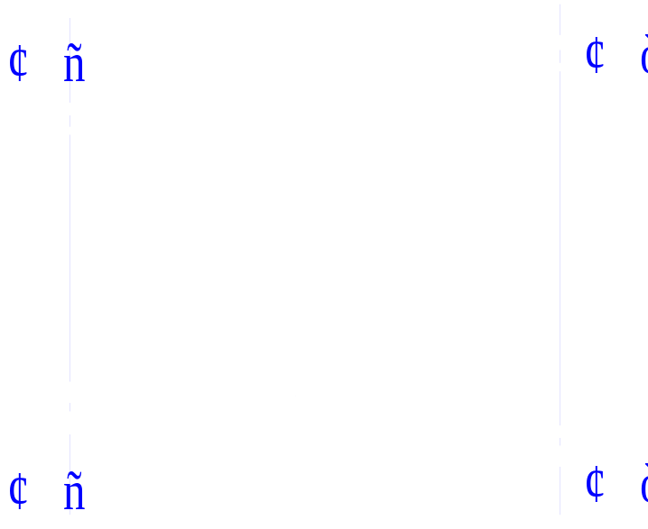
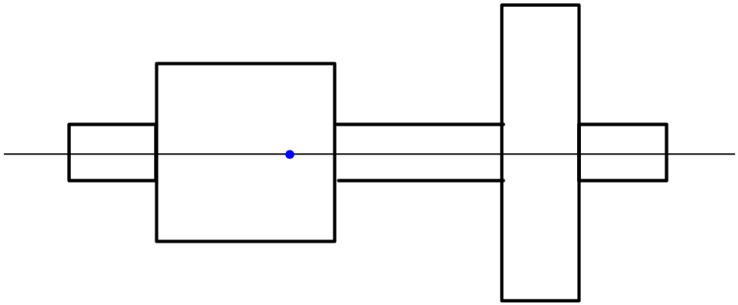
转子的许用不平衡量(2/3)
如下图所示，两平衡基面的许用不平衡质径积可按下式求得
[mr]_{Ⅰ}=[mr]b/(a+b)
[mr]_{Ⅱ}=[mr]a/(a+b)
S
a
b

Slide 15
§6-6 平面机构的平衡
机构的平衡，由于机构各构件在运动时所产生的惯性力可以
简化为一个通过质心的总惯性力和总惯性力偶矩，并全部由基座
承受。所以，平面机构的平衡就要设法平衡这个总惯性力和总惯
性力偶矩。
机构平衡的条件 作用于机构质心的总惯性力和总惯性力偶
矩应分别为零。
即
F＝0 ， M＝0
通常，对机构只进行总惯性力的平衡，所以欲使机构总惯性
力为零，应使机构的质心加速度为零，即应使机构的质心静止不
动。

Slide 16
平面机构的平衡(2/3)
1．完全平衡
机构的完全平衡是指机构的总惯性力恒为零。为了达到机构
的完全平衡的目的，可此采用如下措施：
（1）利用对称机构平衡
（2）利用平衡质量平衡
例1 铰链四杆机构的完全平衡
例2 曲柄滑块机构的完全平衡
完全平衡n个构件的单自由度机构的惯性力，应
至少加 n/2个平衡质量，这样就使机构的质量大大增加。所以一
般不采用这种方法，而多采用部分平衡的方法。
研究表明
结论
采用完全平衡法，平衡效果很好。但会使机构的质量
或体积大为增加，故一般采用部分平衡法。

Slide 17
平面机构的平衡(3/3)
2．部分平衡
机构的部分平衡是对机构的总惯性力只需平衡其中的一部分
的平衡。机构的部分平衡有以下几种方法。
（1）利用平衡机构平衡
例1 曲柄滑块机构的部分平衡
例2 铰链四杆机构的部分平衡
（2）利用平衡质量平衡
（3）利用弹簧平衡
结论
采用往复惯性力的部分平衡法，既可减少惯性力的影
响，又可减少需加的平衡质量。一般对机械的工作较为有利。

